Slide 1
CABAN Générateur de bordereaux de transfert Comment débuter ?
26/01/2016

Slide 2
Pré requis
On extrait le code du site GitHub en cliquant le bouton « Download ZIP » : https://github.com/PatPercot/Seda-Generator
On utilise le code fourni dans le répertoire Programs-Releases
On lance les programmes un terminal (cmd)

Slide 3
Informations sur les programmes
Par la suite, on créera le fichier job.config à partir du fichier job.config.sample (on peut créer des rubriques default pour profile-control , data-control et generator pour éviter de passer un argument aux programmes)
Pour exécuter les programmes, on lancera un terminal (cmd)
La vérification du profil SEDA RelaxNG sera faite avec le programme RngProfileControllerLauncher
La vérification des données métier sera faite avec le programme BusinessDataControllerLauncher
La génération du bordereau sera lancée avec le programme SedaSummaryGeneratorLauncher

Slide 4
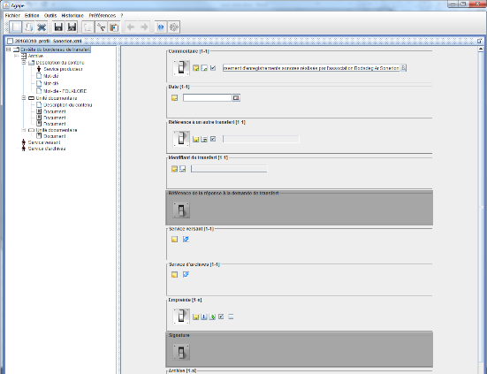
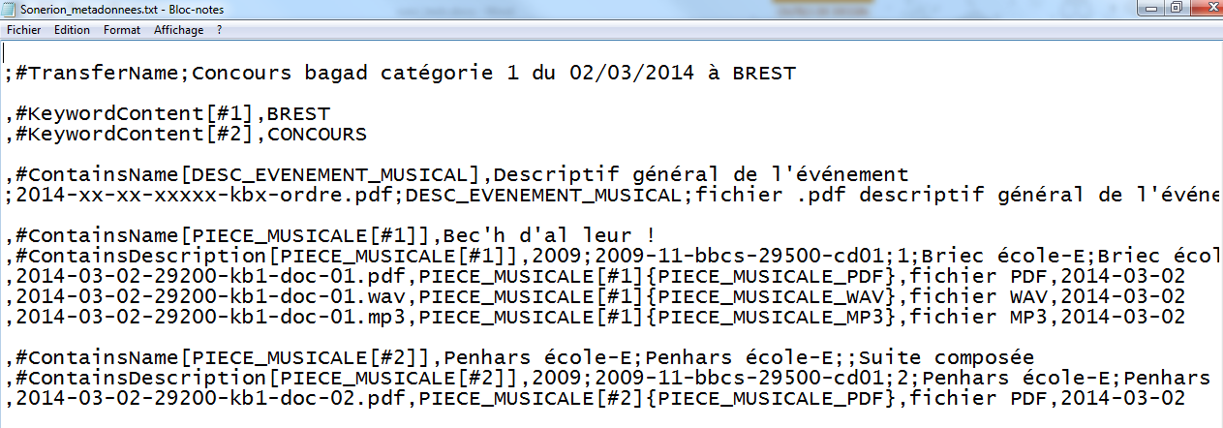
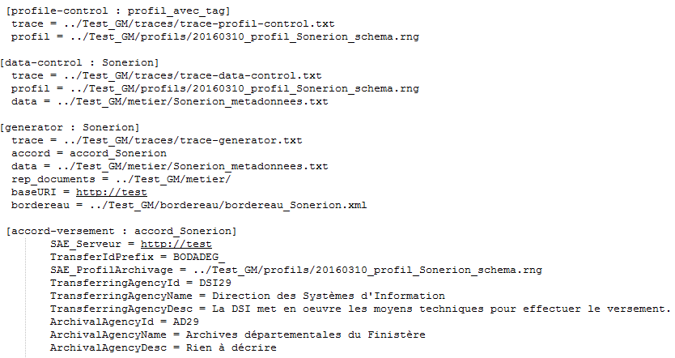
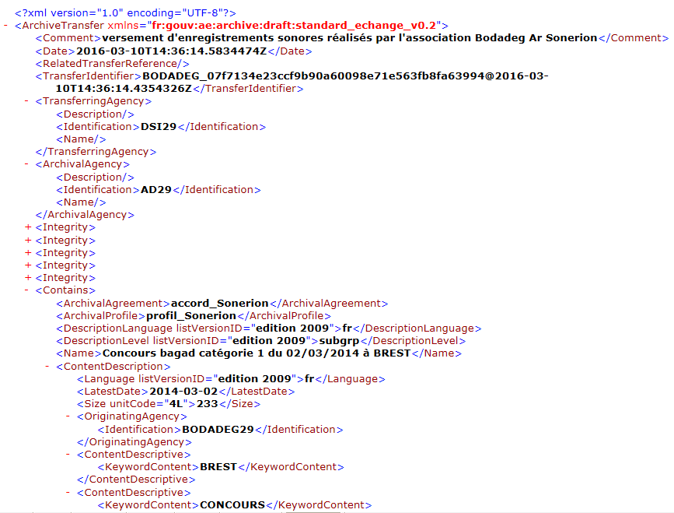
Créer le profil
Générer les données métier
2 - VALIDER LES DONNEES
1 - VALIDER LE PROFIL
0 - Compléter ou mettre à jour
le fichier de configuration
(outil CD56 job.control)
3 - GENERER LE BORDEREAU

Slide 5

profil
données métier
bordereau
contrôles
zip
bordereau
paramétrage SAE et profil
versement

Slide 6
Préparation d’un profil
Travail effectué à partir d’un profil SEDA 0.2
À insérer : schéma avec profil (0.2, 1.0) -> générateur -> bordereau
On utilisera AGAPE pour rédiger le profil
On peut partir d’un profil existant
Ou créer un nouveau profil
C’est le profil qui guide la production du bordereau

Slide 7
Éléments du profil
Règle n° 1 : les éléments optionnels ne sont pas générés (sauf les unités documentaires), dans une version future cette règle disparaîtra
Règle n° 2 : les éléments fournis par le profil sont conservés dans le bordereau (les données métier sont ignorées si le profil fournit leur valeur), dans une version future cette règle disparaîtra
Règle n° 3 : les éléments fournis par le métier doivent avoir un TAG (attribut schemeID) dans le profil ou correspondre à une balise (ou pseudo balise si le nom change d’une version du SEDA à une autre : TransferName, ContainsName)
Règle n° 4 : pour les mots-clés, c’est l’ordre qui compte, dans une version future cette règle disparaîtra

Slide 8
Vérification du profil non instrumenté
On part d’un profil de versement d’archives sonores
CABAN_profil_Sonerion-version-non-instrumentee.xml
On ajoute dans le fichier job.config une section pour le contrôler
[profile-control : profil_sans_tags]
trace = ../CABAN/WORK/CABAN_profil_Sonerion-version-non-instrumentee.traces
profil = ../CABAN/CABAN_profil_Sonerion-version-non-instrumentee_schema.rng
On lance le contrôle dans une console cmd
RngProfileControllerLauncher.exe profil_sans_tags

Slide 9
Instrumentation des unités documentaires (UD) du profil
Toutes les unités documentaires doivent porter un TAG qui sert à identifier leur rôle
Ce TAG est une convention entre le métier et l’archiviste
Il doit être dans l’attribut « identifiant du schéma » de la balise « identifiant unité documentaire d’archives »
La balise doit être obligatoire (cardinalités 1-1) ainsi que l’attribut
Sa forme est « LISTETAG / NOMTAG » pour une UD apparaissant une seule fois (cardinalités 0,1 ou 1,1) ou « LISTETAG / NOMTAG+ » pour une UD répétée (cardinalités 1,N ou 0,N)
Dans cette forme de désignation de la typologie documentaire, LISTETAG joue le rôle d’un référentiel comme les tableaux de gestion (à chaque typologie pourrait être associé le cycle de vie)

Slide 10
Instrumentation des documents du profil (1)
Pour qu’un document ait une existence réelle, un fichier doit exister.
Le fichier est désigné par son nom qui sera stocké dans l’attribut « Nom du fichier » dans la balise « Pièce jointe ».
Cet attribut doit être rendu obligatoire

Slide 11
Instrumentation des documents du profil (2)
Optionnellement, les documents peuvent aussi porter un TAG. Il servira à déterminer le rôle d’un type de document au sein d’une unité documentaire (ex : un contrat et sa signature)
Il doit être dans l’attribut « identifiant du schéma » de la balise « identifiant »
La balise doit être obligatoire (cardinalités 1-1) ainsi que l’attribut
Sa forme est « LISTETAG / NOMTAG »

Slide 12
Contrôle du profil
Ici deux tâches de contrôle qui précisent le fichier à contrôler et l’emplacement du fichier de trace.
[profile-control : default]
trace = ../CABAN/WORK/CABAN_TAG_profil_Sonerion_schema.traces
profil = ../CABAN/CABAN_TAG_profil_Sonerion_schema.rng
Exécution par RngProfileControllerLauncher
[profile-control : profil_sans_tags]
trace = ../CABAN/WORK/CABAN_profil_Sonerion_schema.traces
profil = ../CABAN/CABAN_profil_Sonerion_schema.rng
Exécution par RngProfileControllerTester profil_sans_tags

Slide 13
L’accord de versement
Le profil que nous venons d’écrire est associé à un accord de versement. Cette information doit être enregistrée dans le fichier job.config (section accord-versement ) pour que le générateur ait accès aux informations associées au versement.
Localisation du profil
Préfixe des numéros de versement
Service d’archives
Service versant
Les identifiants des transfert sont constitués de la concaténation de l’empreinte des données métier, de « @ », et de la date et heure
Si l’on utilise une base de données, les identifiants des transfert sont incrémentiels

Slide 14
Exemple d’accord de versement
[accord-versement : CABAN_ACCORD_ENRSON]
SAE_Serveur = http://test
TransferIdPrefix = CABAN_ENRSON_
SAE_ProfilArchivage = CABAN_TAG_profil_Sonerion_schema.rng
TransferringAgencyId = 225600014_122
TransferringAgencyName = CABAN – Archives départementales
TransferringAgencyDesc = Le service producteur bla bla bla
ArchivalAgencyId = 377 762 752
ArchivalAgencyName = CABAN – Opérateur d'archivage
ArchivalAgencyDesc = Le service d'archives bla bla bla
Cette configuration doit être identique à celle du SAE

Slide 15
Données métier
Pour chacun des versements, l’application métier doit fournir les métadonnées qui ne peuvent pas être connues lors de la rédaction du profil. Il s’agit principalement des documents à archiver, mais aussi des mots-clés, des descriptions des UD. La règle générale est qu’une balise est référencée dans les données métier par son nom XML précédé de « # » (à ne pas confondre avec le nom AGAPE). Ex : #CustodialHistory, #Comment
Des exceptions à cette règle : #ContainsName (les noms des balises ne sont pas les mêmes en SEDA 0.2, 1.0 et 2.0), #TransferName
Certaines balises sont utilisées dans des contextes différents. Dans ce cas, le nom est formé du nom de la balise contexte, suivi d’un « . » puis du nom de la balise : #OriginatingAgency.Name
Ex : #OriginatingAgency.Identification,225600014_007

Slide 16
Balises et pseudo balises reconnues à ce jour
En italique, les pseudo balises
TransferName
Comment
CustodialHistory
OriginatingAgency.BusinessType
OriginatingAgency.LegalClassification
OriginatingAgency.Description
OriginatingAgency.Identification
OriginatingAgency.Name
ContainsName
ContainsDescription
KeywordContent

Slide 17
Format du fichier des données métier
Le fichier des données métier est un fichier texte qui liste les métadonnées et les données métier sans ordre déterminé, à raison d’une donnée ou métadonnée par ligne.
Chaque ligne est préfixée par le séparateur de champs, ce qui permet de changer de séparateur à chaque ligne en cas de besoin.
Le format d’une ligne de métadonnée est « séparateur » « balise contextualisée » « séparateur » « valeur »
Le format d’une ligne de donnée (document) est « séparateur » , « nom physique relatif du document », « séparateur », « NOMTAG contextualisé », « séparateur », « nom logique du document », « date du document », « séparateur », « »type d’empreinte », « séparateur », « empreinte », « séparateur », « taille en octets »
La contextualisation peut utiliser des TAG (éventuellement séparés par des chemins) et des indices
TAG
TAG[#1]
TAG_UDA[#2]//TAG_UDA1[#1]
#KeywordContent[TAG_UDA[#3]][#1]

Slide 18
Contrôle des données métier
Ici la tâche de contrôle qui précise le fichier à contrôler, l’emplacement du fichier de profil (pas utilisé actuellement dans cette version du contrôleur) et l’emplacement du fichier de trace
[data-control : default]
trace = ../CABAN/WORK/CABAN_TAG_controle_donnees.traces
profil = ../CABAN/CABAN_TAG_profil_Sonerion_schema.rng
data = ../CABAN/CABAN-versement-01-erreurs.txt
Exécution par BusinessDataControllerLauncher

Slide 19
Génération du bordereau
Lorsque le profil et les données métier sont prêts et validés, et que la configuration du SAE a été saisie, il reste à préparer la génération du bordereau

Slide 20
Documents à archiver
Les documents à archiver doivent être accessibles dans un répertoire pour que le générateur calcule :
l’empreinte si elle est requise et pas fournie par les données métier
leur taille si elle est requise et pas fournie par les données métier
Le fichier job.config permet de préciser où se trouvent les documents : rep_documents doit être un répertoire accessible au générateur
Le générateur ne produit pas le ZIP des documents

Slide 21
Configuration de la tâche de génération du bordereau
Ici une tâche de génération qui précise le fichier à générer, les données métier, le répertoire des documents et l’emplacement du fichier de trace
Accord de versement et serveur permettent de trouver la configuration de SAE à chercher
[generator : default]
bordereau = ../CABAN/WORK/bordereau-CABAN.xml
data = ../CABAN/CABAN-versement-01.txt
rep_documents = ../CABAN/DOC
trace = ../CABAN/WORK/bordereau-CABAN.traces
accord = CABAN_ACCORD_ENRSON
baseURI = http://test
Exécution par SedaSummaryGeneratorLauncher

Slide 22
Versement dans le SAE
Si la configuration réelle du SAE est identique à celle définie dans le job.config
Vérifier que le RNG est à jour
Il reste à zipper les documents
Ouvrir la fenêtre de chargement dans le SAE d’un transfert formaté
Envoyer le bordereau
Envoyer le ZIP

Slide 23
Récapitulatif des configurations
Configuration de la tâche de contrôle du profil
Configuration du SAE
Configuration de la tâche de contrôle des données métier
Configuration de la tâche de génération du bordereau

Slide 24
Configuration de la tâche de contrôle du profil
Ici deux tâches de contrôle qui précisent le fichier à contrôler et l’emplacement du fichier de trace.
[profile-control : default]
trace = ../CABAN/WORK/CABAN_TAG_profil_Sonerion_schema.traces
profil = ../CABAN/CABAN_TAG_profil_Sonerion_schema.rng
Exécution par RngProfileControllerLauncher
[profile-control : profil_sans_tags]
trace = ../CABAN/WORK/CABAN_profil_Sonerion_schema.traces
profil = ../CABAN/CABAN_profil_Sonerion_schema.rng
Exécution par RngProfileControllerTester profil_sans_tags

Slide 25
Configuration du SAE
L’accord de versement est valable pour un serveur, il définit le profil à utiliser, le service versant et le service d’archives
[accord-versement : CABAN_ACCORD_ENRSON]
SAE_Serveur = http://test
TransferIdPrefix = CABAN_ENRSON_
SAE_ProfilArchivage = ../CABAN/CABAN_TAG_profil_Sonerion_schema.rng
TransferringAgencyId = 225600014_122
TransferringAgencyName = CABAN – Archives départementales
TransferringAgencyDesc = Le service producteur bla bla bla
ArchivalAgencyId = 377 762 752
ArchivalAgencyName = CABAN – Opérateur d'archivage
ArchivalAgencyDesc = Le service d'archives bla bla bla

Slide 26
Configuration de la tâche de contrôle des données métier
Ici la tâche de contrôle qui précise le fichier à contrôler, l’emplacement du fichier de profil (pas utilisé actuellement dans cette version du contrôleur) et l’emplacement du fichier de trace
[data-control : default]
trace = ../CABAN/WORK/CABAN_TAG_controle_donnees.traces
profil = ../CABAN/CABAN_TAG_profil_Sonerion_schema.rng
data = ../CABAN/CABAN-versement-01-erreurs.txt
Exécution par BusinessDataControllerLauncher

Slide 27
Configuration de la tâche de génération du bordereau
Ici une tâche de génération qui précise le fichier à générer, les données métier, le répertoire des documents et l’emplacement du fichier de trace
Accord de versement et serveur permettent de trouver la configuration de SAE à chercher
[generator : default]
bordereau = ../CABAN/WORK/bordereau-CABAN.xml
data = ../CABAN/CABAN-versement-01.txt
rep_documents = ../CABAN/DOC
trace = ../CABAN/WORK/bordereau-CABAN.traces
accord = CABAN_ACCORD_ENRSON
baseURI = http://test

